Slide 1
Enabling Web-scale data integration in biomedicine through Linked Open Data https://doi.org/10.1038/s41746-019-0162-5
ETBII – 2023-01-19
Imane Messak
https://orcid.org/0000-0002-1654-6652
Olivier Poirot
https://orcid.org/0000-0003-3570-7893
Thomas Denecker
https://orcid.org/0000-0003-1421-7641

Slide 2
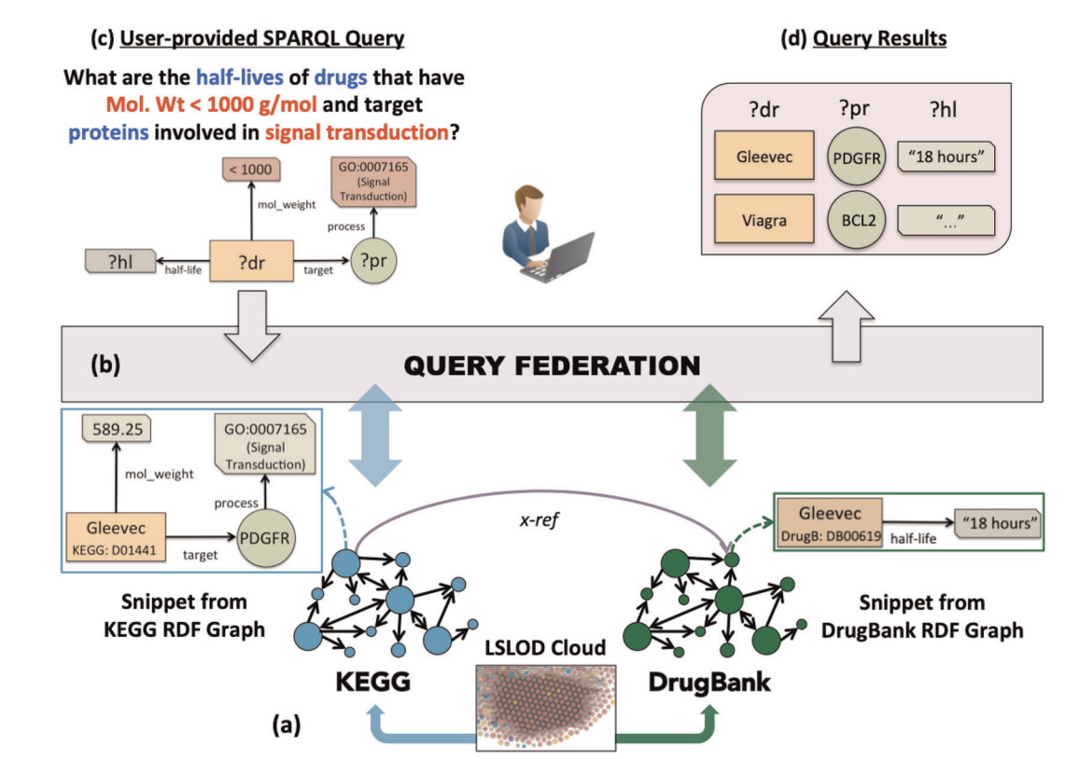
C’est magique !

Slide 3
C’est magique !
(Testé et approuvé !)

Slide 4
Mais…
Mais…

Slide 5
Mais…
De nombreux risques d’échec…

Slide 6
Mais…
De nombreux risques d’échec…

Slide 7
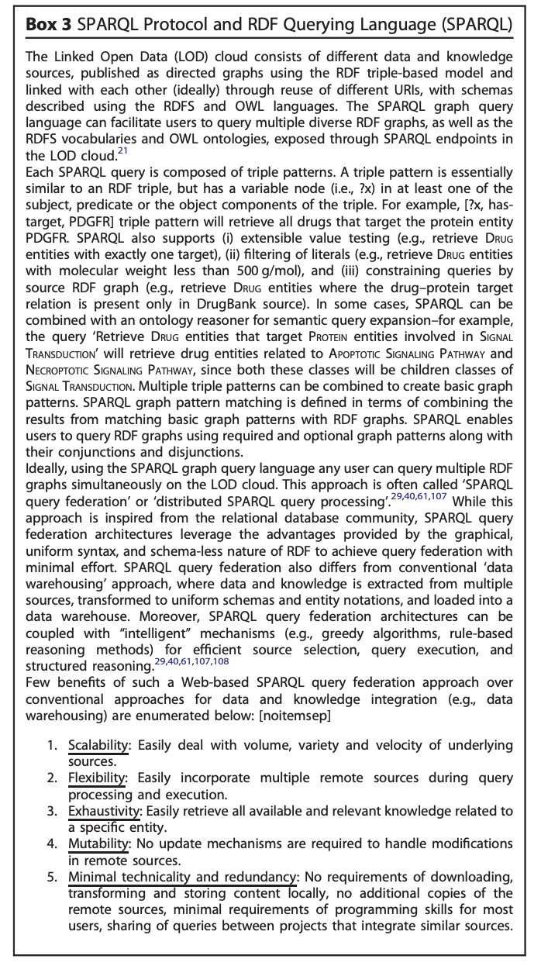
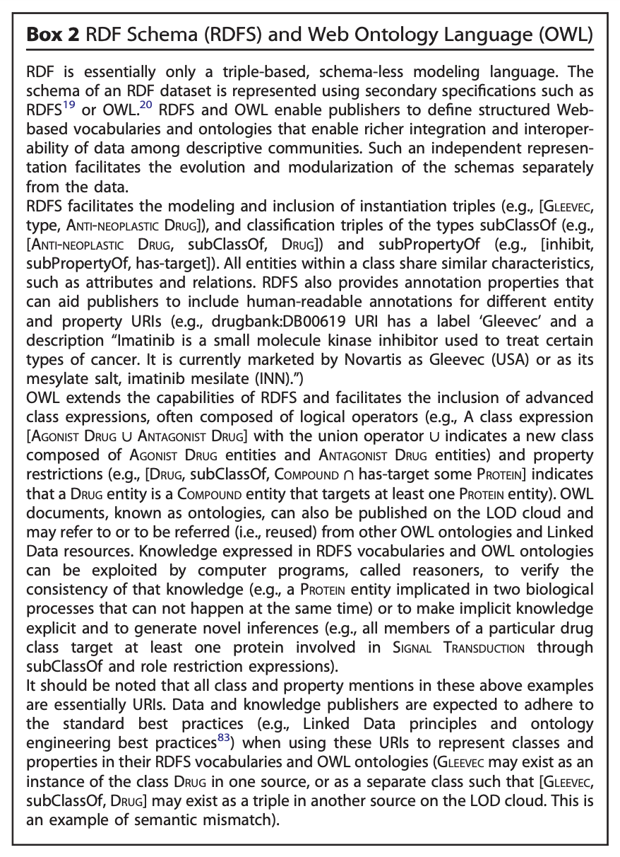
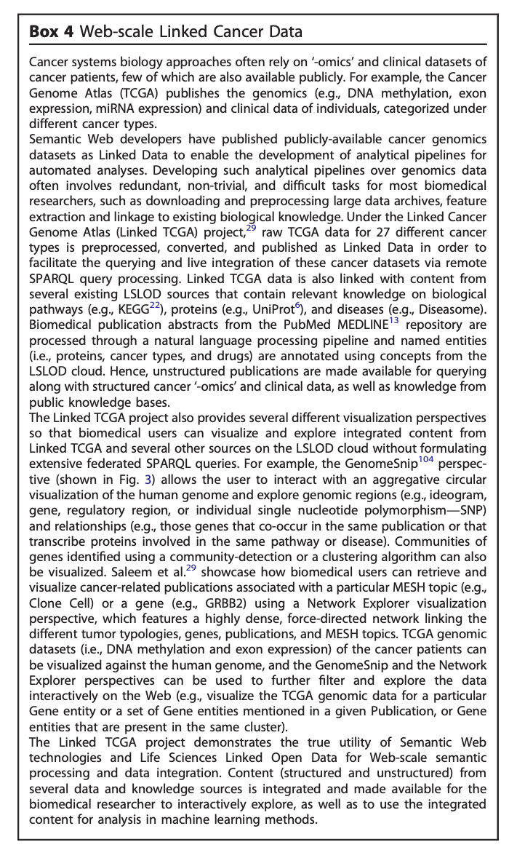
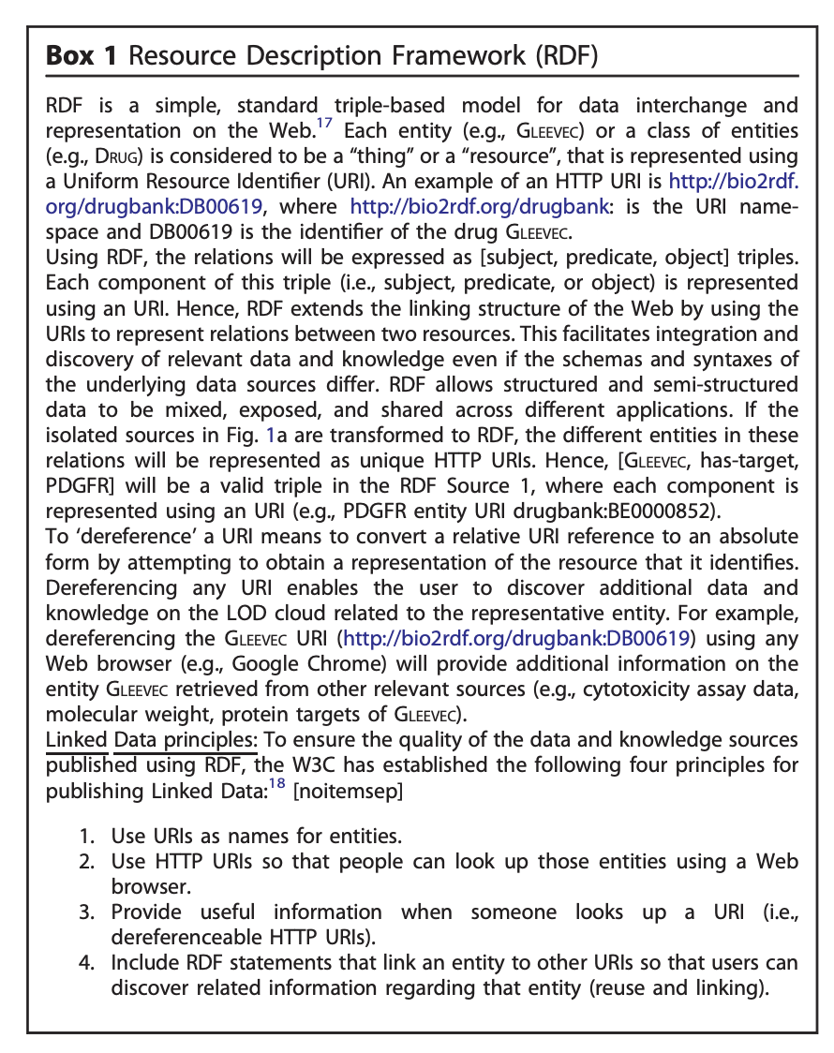
Le petit plus de l’article
Les encadrés de rappel
Synthétiques
Pour les novices
Complets
Accessibilité

Slide 8
Bilan
Les plus
Enorme travail de curation et de standardisation qui décharge les utilisateurs de la structuration
Le langage de requête est assez simple à prendre en main (de nombreux exemples, communauté active, de l’expérience )
Diffusion facilité des résultats
Automatisable
FAIR
Les moins
Il existe des manques homogénéité (Semantic heterogeneity)
Dépendance du schéma des banques qui peuvent évoluer (d’après Alban et Olivier ça arrive)

Slide 9
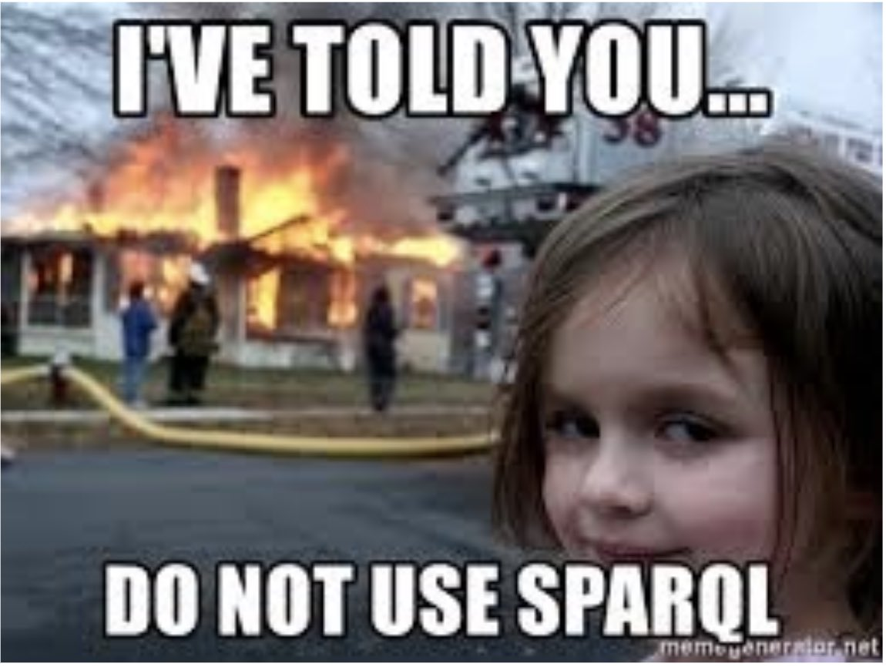
Faites du Web Sémantique !

